Slide 1
LĨNH VỰC PHÁT TRIỂN NHẬN THỨC
Đề tài: LQVT: Dạy trẻ so sánh sắp xếp chiều dài 3 đối tượng khác nhau
Lứa tuổi: Lớp MGN: B4
Giáo viên: Nguyễn Thị Oanh
Bùi Thị Phấn

Slide 2
Phần 1: Ôn kỹ năng so sánh chiều dài của 2 đối tượng
01
03
04
05
02
HÕt giê

Slide 3
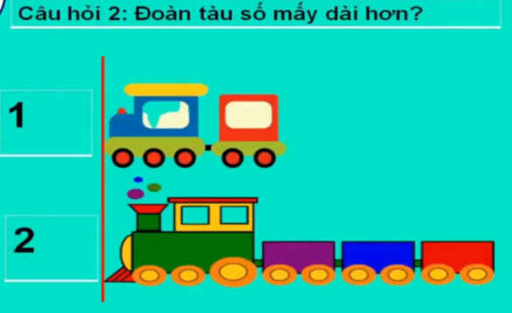
Phần 1: Ôn kỹ năng so sánh chiều dài của 2 đối tượng
01
03
04
05
02
HÕt giê

Slide 4
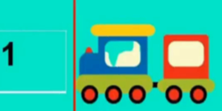
Câu 3:Đoàn tàu số mấy dài hơn?

Slide 5
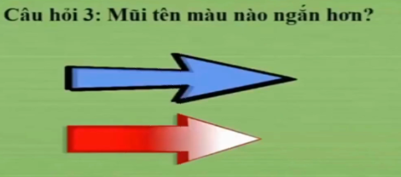
Phần 1: Ôn kỹ năng so sánh chiều dài của 2 đối tượng
01
03
04
05
02
HÕt giê

Slide 6
Câu 3: Mũi tên nào ngắn hơn?

Slide 7
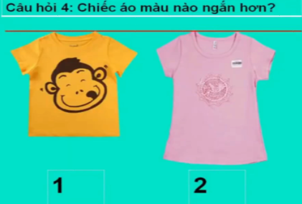
Phần 1: Ôn kỹ năng so sánh chiều dài của 2 đối tượng
01
03
04
05
02
HÕt giê

Slide 8
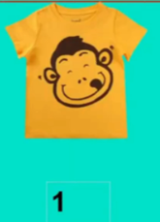
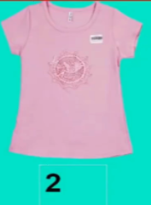
Câu 3: chiếc áo nào ngắn hơn?

Slide 9
Phần 1: Ôn kỹ năng so sánh chiều dài của 2 đối tượng
Câu 5: Đoạn thẳng nào dài hơn
01
03
04
05
02
HÕt giê

Slide 10
Câu 3: Đoạn thẳng nào dài hơn?

Slide 11
Phần 2: Dạy trẻ so sánh sắp xếp thứ tự chiều dài của 3 đối tượng

Slide 12
Hình thành mối quan hệ hơn nhất

Slide 13
So sánh băng giấy đỏ và băng giấy (xanh, vàng)

Slide 14
Xếp băng giấy đỏ vào giữa băng giấy (vàng và xanh)

Slide 15
So sánh băng giấy xanh với băng giấy (đỏ,vàng)

Slide 16
Hình thành mối quan hệ ngắn nhất So sánh băng giấy vàng với băng giấy (đỏ, xanh)

Slide 21
Trò chơi: Thi xem ai nhanh

Slide 22
Câu 1: Bé hãy chọn hình ảnh nào được sắp xếp theo thứ tự: ngắn nhất – dài hơn – dài nhất?
01
03
04
05
02
HÕt giê

Slide 23
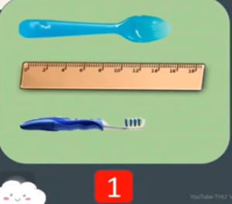
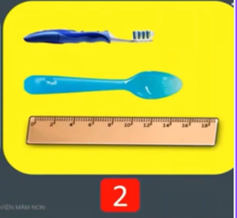
Câu 1: Bé hãy chọn hình ảnh nào được sắp xếp theo thứ tự: ngắn nhất – dài hơn – dài nhất?

Slide 24
Câu 2: Bé hãy chọn hình ảnh nào được sắp xếp theo thứ tự: dài nhất – ngắn hơn – ngắn nhất?
01
03
04
05
02
HÕt giê

Slide 25
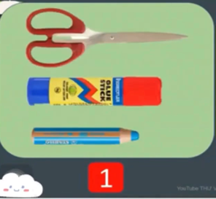
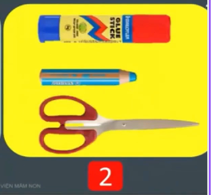
Câu 2: Bé hãy chọn hình ảnh nào được sắp xếp theo thứ tự: Dài nhất – ngắn hơn – ngắn nhất?

Slide 26
Câu 3: Bé hãy chọn hình ảnh nào được sắp xếp theo thứ tự: Ngắn nhất – ngắn hơn – dài nhất?

Slide 27
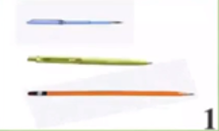
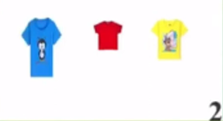
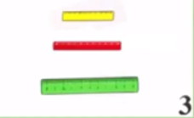
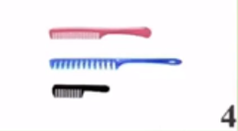
Câu 3: Bé hãy chọn hình ảnh nào được sắp xếp theo thứ tự: Ngắn nhất – ngắn hơn – dài nhất?
01
03
04
05
02
HÕt giê

